Slide 1


SANTÉ FÉMININE
des besoins réels, des réponses incomplètes
Le constat chiffré, le benchmark de l'offre existante et ce qui distingue sip lab luna.
Nisrine Margoum · M2 Entrepreneuriat & Innovation · IAE Clermont-Auvergne

Slide 2
ce que vivent les femmes, en chiffres
LE CONSTAT
RÈGLES
FER
SPM
≈ 90 %
≈ 1 sur 5
12 %
des femmes réglées de 18 à 49 ans ont des règles douloureuses, dont 40 % de façon modérée à sévère
femme en âge de procréer a des réserves en fer épuisées ; près d'1 sur 4 chez les 18-39 ans
ont un syndrome prémenstruel qui perturbe leur quotidien (≈ 48 % dans le monde selon les définitions)
PROJET BÉBÉ
MÉNOPAUSE
OBSERVANCE
< 1 sur 3
14 M
1 sur 2
commence l'acide folique avant la grossesse, comme recommandé
de femmes ménopausées en France ; ≈ 70 % ont des bouffées de chaleur
ne suit pas un traitement sur la durée : on oublie, on arrête
Sources : Inserm/Constances 2023 · SpF Esteban 2014-16 · HAL-Inserm · ENP 2021 · sante.fr · OMS 2003
Notes:
Les chiffres montrent des besoins massifs et réguliers : règles douloureuses pour 9 femmes sur 10, carence en fer pour une sur cinq, prévention trop tardive avant la grossesse, 14 millions de femmes ménopausées. Et surtout, une personne sur deux ne suit pas un traitement sur la durée.

Slide 3
quatre problèmes que le marché traite mal
LA PROBLÉMATIQUE
1
un besoin qui change chaque semaine
2
des carences silencieuses
Règles, phase prémenstruelle, projet bébé, ménopause : le corps change, mais les compléments restent les mêmes tout le mois.
Le manque de fer touche surtout les jeunes femmes et reste le plus souvent non traité, faute de dépistage et de suivi.
3
une prévention trop tardive
4
des routines qu'on abandonne
L'acide folique doit commencer avant la grossesse : moins d'une femme sur trois le fait à temps.
Plusieurs gélules par jour, des pots oubliés, une personne sur deux qui n'est pas régulière : le problème n'est pas l'actif, c'est la routine.
Notes:
Quatre problèmes ressortent : le besoin change selon la phase de vie et du cycle, les carences comme le fer passent inaperçues, la prévention avant grossesse arrive trop tard, et surtout les routines de compléments sont abandonnées.

Slide 4
ce qui existe aujourd'hui
BENCHMARK
Besoin | Offre actuelle | Limites
Règles douloureuses | Antidouleurs, bouillottes, patchs chauffants, magnésium | Soulagent le jour J, ne préviennent pas la fatigue
Manque de fer | Comprimés ou gélules de fer | Souvent mal tolérés et oubliés, carence non suivie
Syndrome prémenstruel | Gélules B6, magnésium, onagre, gattilier, tisanes | Une gélule par symptôme, rien n'est calé sur le cycle
Projet bébé | Acide folique en comprimés | Commencé trop tard par plus des 2/3 des femmes
Ménopause | Traitement hormonal (ordonnance), compléments non hormonaux | Gélules quotidiennes sur la durée, offre très médicale
Suivi du cycle | Applications de suivi | Informent, mais n'apportent aucun nutriment
Et la paille active ? elle existe aux États-Unis (Gut Straw, SIPit) ; en France, aucune offre actuelle, et aucune pensée pour la santé féminine.
Notes:
L'offre actuelle est morcelée : un produit par symptôme, souvent des gélules, et rien qui suive le cycle. Les applications informent mais n'apportent rien. La paille active existe aux États-Unis, mais pas en France, et jamais pour la santé féminine.

Slide 5
un marché qui accélère
LE MARCHÉ
≈ 55 M€
21,4 M€
57 %
2026
de compléments « bien-être féminin » en France en 2024, +9 %
de compléments ménopause vendus en pharmacie en 2024, +9 %
des consommateurs de compléments sont des femmes
nouveaux lancements ménopause et essor des start-up « femtech »
Synadiet, via Naturacare
Les Échos Études / GERS
Observatoire Synadiet
Valbiotis, presse économique
À retenir : la santé féminine sort du tabou, le marché grandit, mais l'offre reste éclatée et très « gélule ».
Montants à confirmer dans les sources d'origine avant diffusion.
Notes:
Le marché grandit d'environ 9 % par an sur la santé féminine, les femmes sont majoritaires parmi les consommateurs, et de nouveaux acteurs arrivent sur la ménopause. Mais l'offre reste éclatée et basée sur des gélules.

Slide 6
au-delà de la paille, ce qui distingue luna
NOTRE DIFFÉRENCE
calée sur le cycle
des formules ciblées
Une paille par phase, et une box livrée au bon moment selon la date des dernières règles.
Fer pendant les règles, B6 et safran avant, acide folique pour le projet bébé, vitamine D et calcium à la ménopause.
la prévention au bon moment
une seule marque, toute la vie
bloom accompagne le projet bébé dès le départ, pour commencer l'acide folique avant la grossesse.
Des premières règles à la ménopause : la même routine qui évolue avec la femme.
sérieuse et transparente
un rituel qui fait du bien
Composition affichée, allégations autorisées uniquement, sans hormones, sans sucre ajouté, avis d'une sage-femme.
Un moment à soi, du contenu pour lever le tabou, une communauté (#mysiplabroutine).
Notes:
Au-delà du geste de la paille, luna se distingue par six points : elle suit le cycle, chaque formule cible une phase précise, elle agit en prévention, elle accompagne toute la vie de la femme, elle est transparente et sérieuse, et elle crée un vrai rituel.

Slide 7
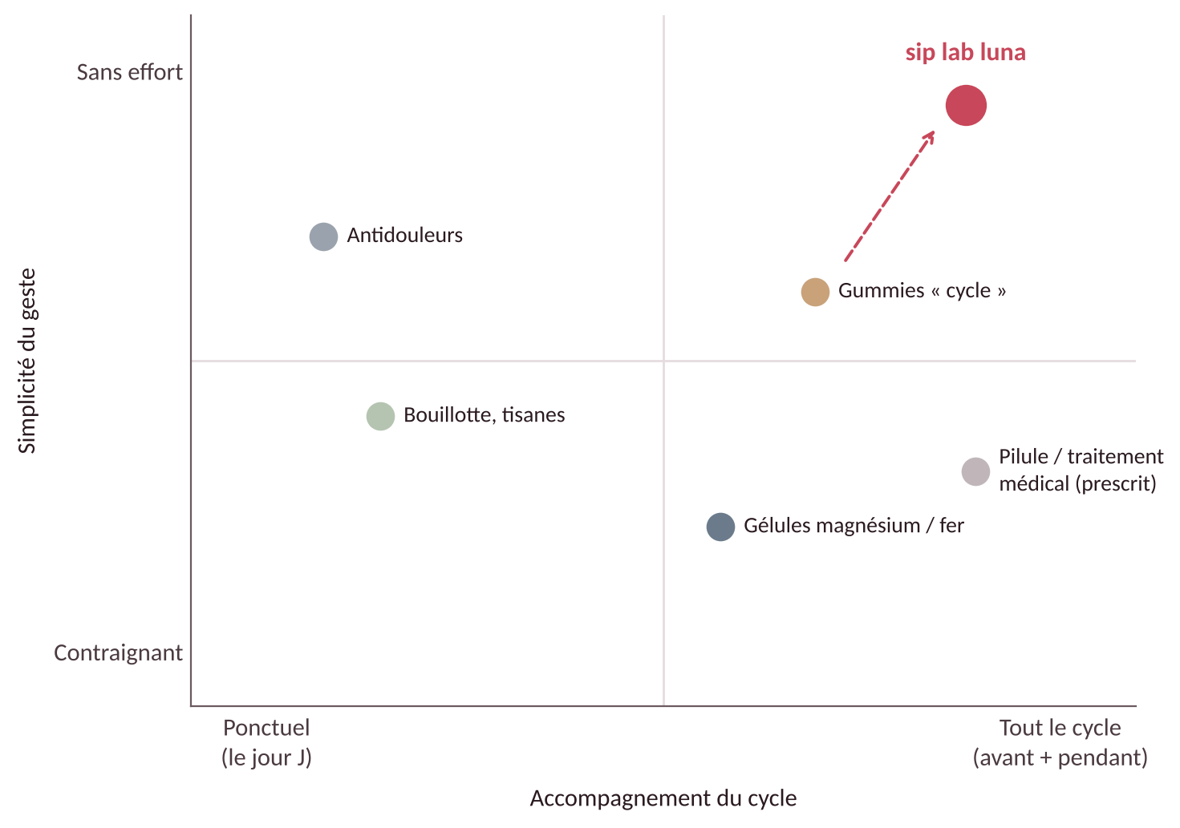
seule sur le créneau « simple et tout le cycle »
POSITIONNEMENT
lecture
Les antidouleurs sont simples, mais ponctuels.
Gélules et traitements suivent le cycle, mais sont contraignants.
Les gummies s'en approchent, mais avec du sucre et sans phase.
luna vise le coin libre : tout le cycle, sans effort.
Notes:
Sur cette carte, aucune offre ne combine un accompagnement de tout le cycle et un geste vraiment simple. C'est exactement la place que vise luna.

Slide 8

EN RÉSUMÉ
luna, la routine santé féminine qui suit le cycle.
Des besoins massifs et mesurés.
Une offre éclatée, très « gélule », rarement suivie.
Une réponse simple, ciblée et calée sur chaque phase.
Prochaine étape : valider ces besoins en entretiens avec 15 à 20 femmes de la cible.
Notes:
Pour résumer : les besoins sont réels, l'offre actuelle ne les couvre qu'en partie, et luna y répond avec une routine simple, ciblée et calée sur chaque phase. La prochaine étape est de valider ces besoins en entretiens.

